Slide 1
BELA
LJUBLJANA
Hitro klikni na naslov in poslušaj pesem V Ljubljano.

Slide 2
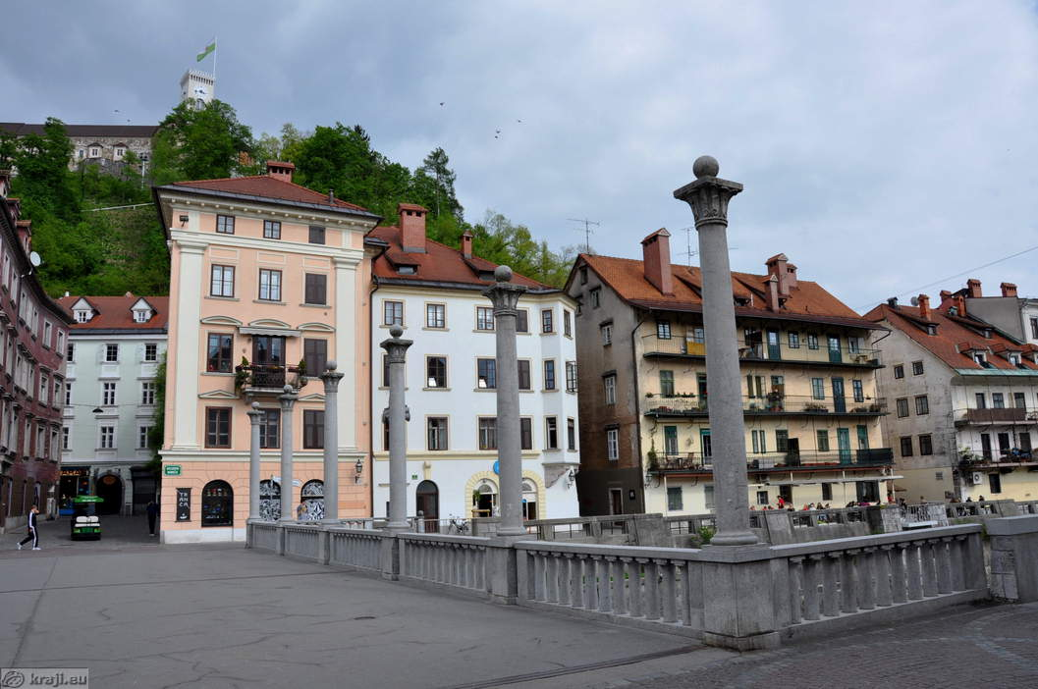
SKOZI LJUBLJANSKE ULICE...
Danes nas pot pripelje od Predalpskih hribovij do kotlin.
Po Ljubljani se bomo glasbeno sprehodili s pesmijo, nošo - ja, tudi Ljubljana jo ima, spoznali tudi kakšen ples in se predvsem prepustili glasbi.
Pa pojdimo in se sprehodimo ČEZ ŠUŠTARSKI MOST z Majdo Sepe.

Slide 3
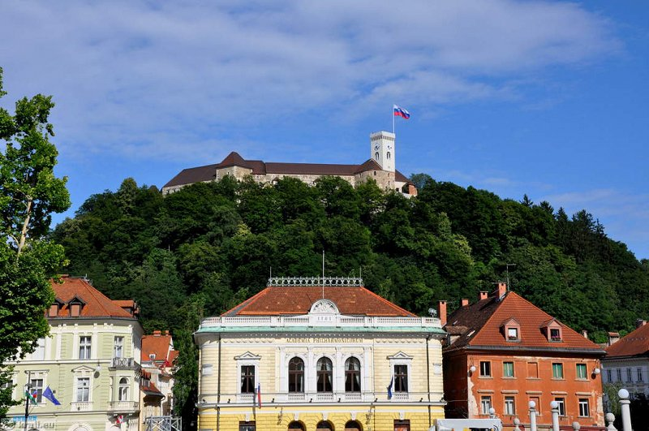
...DO LJUBLJANSKEGA GRADU...
Nikakor ne smemo pozabiti na stari sivi grad nad mestom. Obdan v zelenje je odlična lokacija za poroke in različne festivale, ki jim odpira vrata.
Prisluhnimo še eni pesmi Majde Sepe: NA LJUBLJANSKEM GRADU.

Slide 4
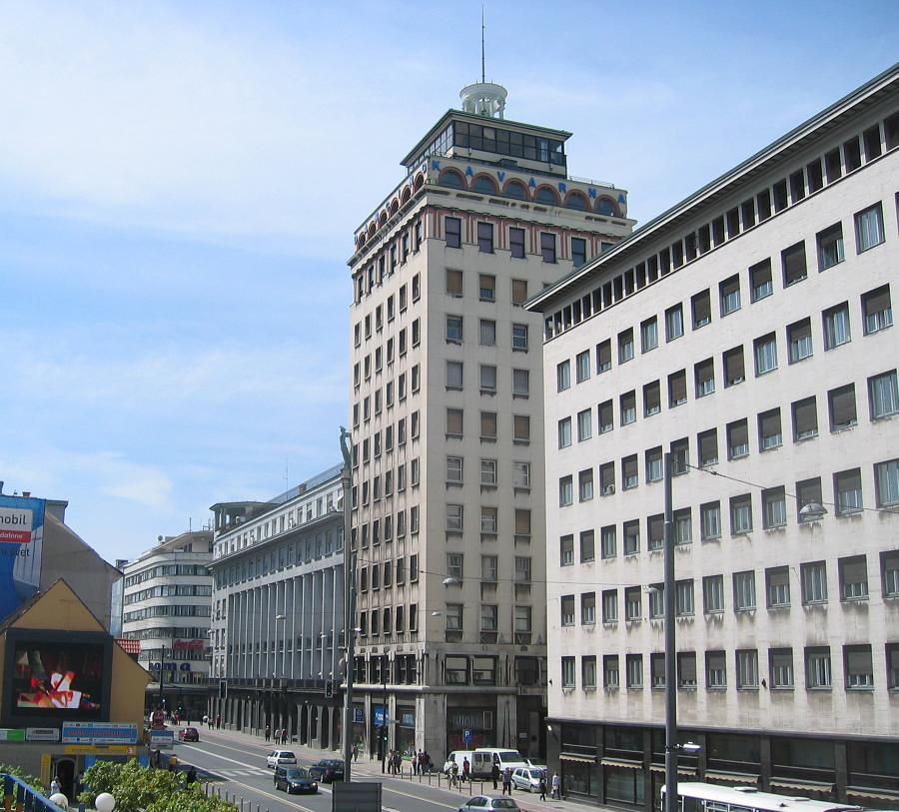
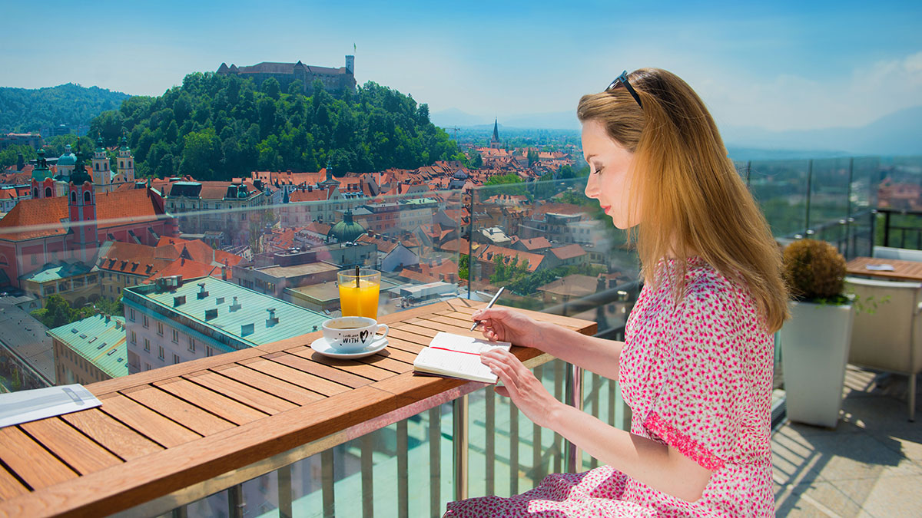
...IN NEBOTIČNIKA Z MALO TERASO.
Nebotičnik, ki je bil zgrajen že leta 1933, je dolgo veljal za najvišjo stavbo Ljubljane.
Na samem vrhu nebotičnika je kavarna, s katere je prelep razgled nad celotno Ljubljano. Glasbeniki so jo imenovali kar mala terasa.
Prisluhnimo še pesmi MALA TERASA, ki jo izvaja skupina Bele vrane.

Slide 5
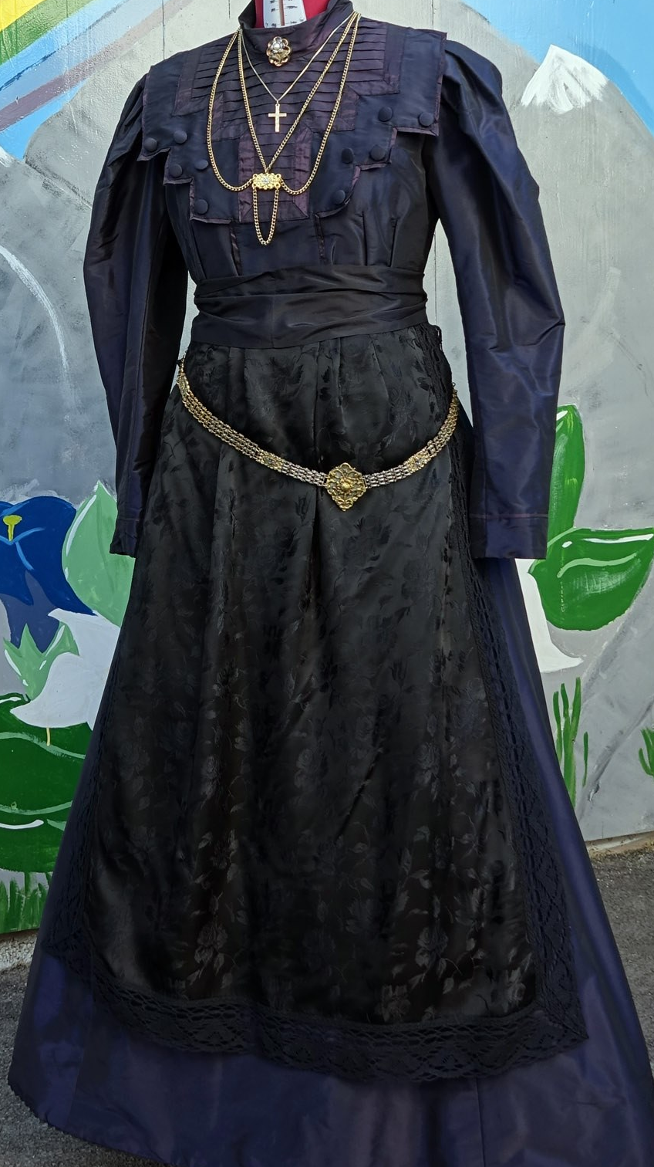
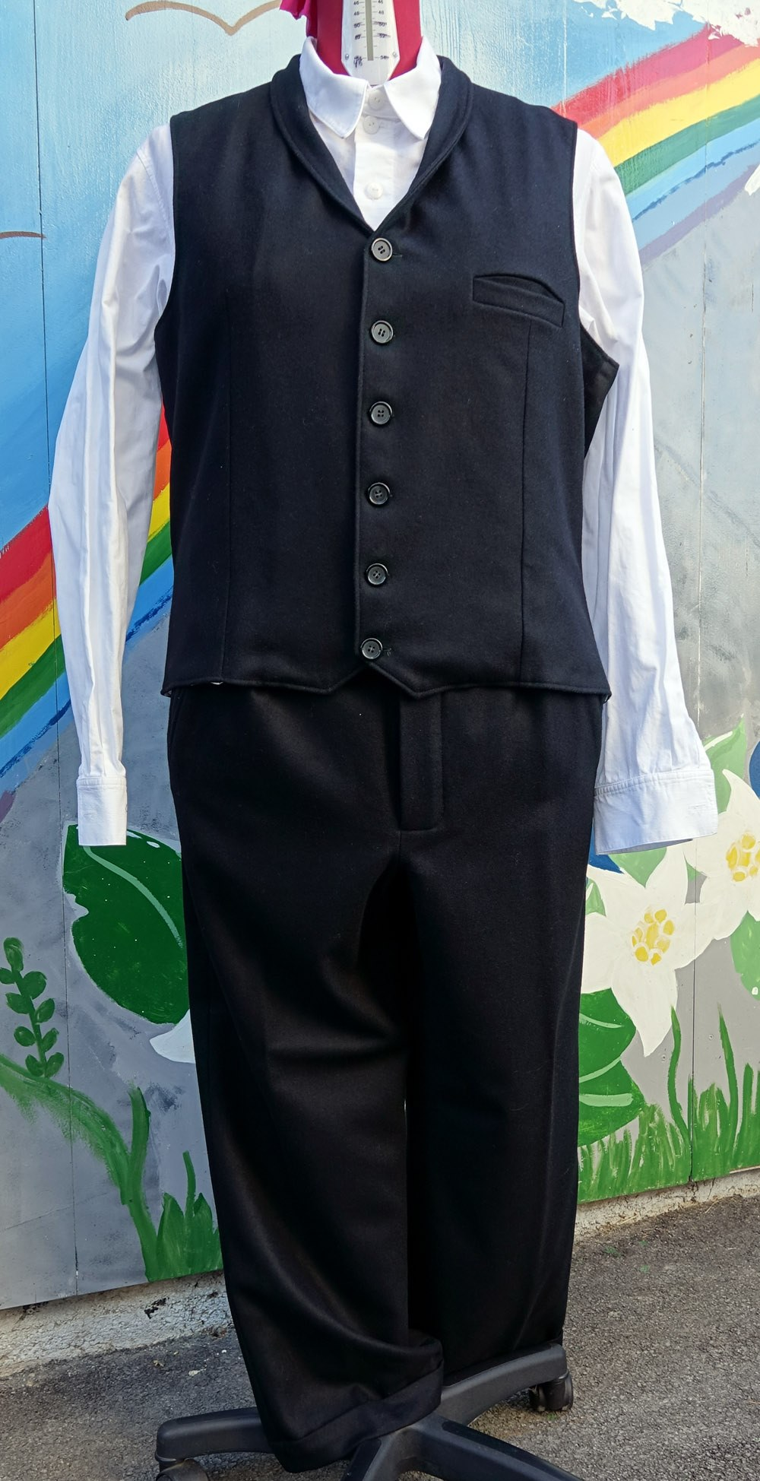
“ČRNA” LJUBLJANSKA NOŠA
ŽENSKA NOŠA
Mestna črna noša je sestavljena iz črnega, modrega ali temno rdečega krila in tesno zapete KOČEMAJKE (bluze), navadno ujemajoče barve, ki so ji lahko dodani bakreni dodatki. Pod krilom so ženske nosile več spodnjih kril, nogavice (bombažne ali svilene) in čevlje na vezalke.
Pomembni elementi »črne noše« so PEČA (naglavna ruta), SKLEPANEC (kovinski pas) in NAKIT (uhani, broške). Z dodatki so žene pokazale premoženje družine.
MOŠKA NOŠA
Meščani so v času, ko se je črna noša razvijala, tako za vsakdanjik kot za praznik nosili kombinacijo, ki jo kot moško obleko poznamo še danes.
Dolge črne hlače, telovnik in suknjič (po možnosti iste barve) in bela srajca. Nizki čevlji, metuljček ali kravata, klobuk in razni dodatki.

Slide 6
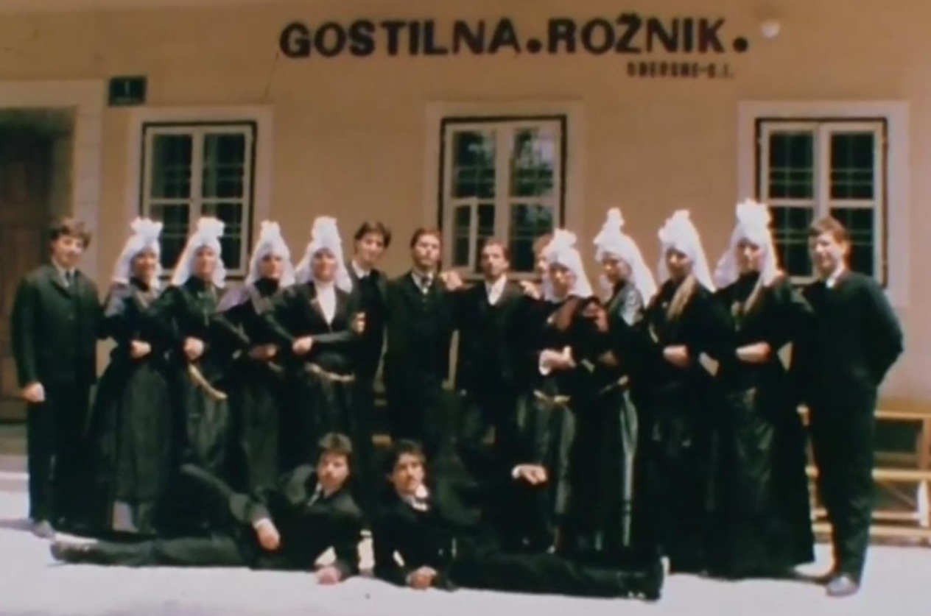
LJUBLJANSKI PLESI
Plesi so zelo podobni gorenjskim, njihova posebnost pa je posnemanje uglajenosti in drže mestne gospode.
S klikom na sliko si boš ogledal plese:
VALČEK z izdavim korakom,
TAPOSTRESENA,
ŠPICPOLKA,
NOJKATOLIŠ s hitrim galopom in
KRAJCPOLKA.

Slide 7
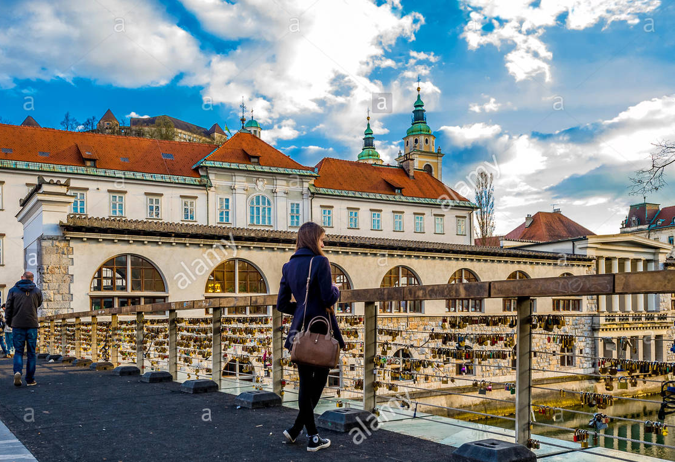
LJUBLJANSKA ZNAMENITOST
Zagotovo ste že kdaj slišali za Zmajski most ali Tromostovje. Ste morda slišali za MESARSKI MOST ali MOST KLJUČAVNIC?
To je most, na katerem zaljubljenci v znak svoje večne zvestobe “zaklenejo” svoje ključavnice in ključ vržejo v reko Ljubljanico. Vse ključavnice so označene z začetnicami imen ali mislijo zaljubljenih parov.
Vprašajte starše, morda jo imajo tudi oni.

Slide 8
OB KARAOKAH SE NAUČIMO PESEM MALA TERASA
Nekajkrat poslušaj in ob karaokah zapoj pesem Mala terasa. Besedilo si nato zapiši v zvezek v miselni vzorec, ki je na naslednji strani.
https://www.youtube.com/watch?v=XPdStXtmn3o

Slide 9
ZAPIS V ZVEZEK
Tudi tokrat v zvezek strni današnje spoznavanje Ljubljane.
PLESI
PESMI O LJUBLJANI
BELA LJUBLJANA
MALA TERASA
(zapis besedila)
“ČRNA” LJUBLJANSKA NOŠA
ZNAMENITOSTI
(lahko seveda dodaš še kakšno svojo)

